Slide 1
Solidarité à la source
Les déclarations trimestrielles Rsa et Prime d’activité pré-remplies
Infos
partenaires

Slide 2




CONTEXTE
LES IMPACTS DE LA RÉFORME
CAF.FR
Quelques chiffres clés
Trimestrialité
1er cas : l’usager valide sa declaration trimestrielle préremplie sans faire de modifications
Les grands points de la réforme
Les ressources
2ème cas : l’usager souhaite apporter des modifications à sa déclaration trimestrielle
Comprendre le dispositif de ressources mensuelles
Comprendre le montant net social
Consultation des ressources sur caf.fr suite bascule
Lexique
Le chatbot

Slide 3
Quelques chiffres clés
Les grands points de la réforme
Comprendre le dispositif de ressources mensuelles
Comprendre le montant net social
CONTEXTE

Slide 4
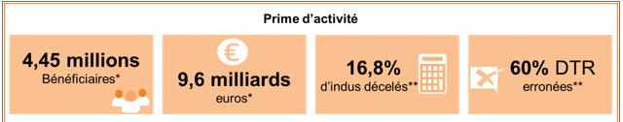
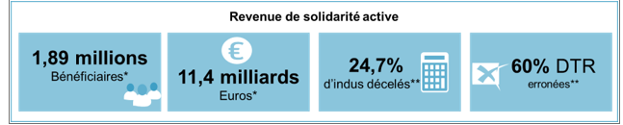
CONTEXTE
QUELQUES CHIFFRES CLES
60 % d’erreurs qui occasionnent des indus et des rappels qui entraînent une instabilité des droits, source d’inquiétude pour nos usagers.
* Données 2022 ; **Données 2021

Slide 5
CONTEXTE
Ce projet de réforme s’inscrit dans celui plus global de la Solidarité à la Source.
Il est une étape essentielle de simplification du parcours déclaratif de notre public, mais aussi de sécurisation de la donnée entrante, enjeu majeur de versement du juste droit.
Il s’agit pour le revenu solidarité active (Rsa) et la prime d’activité (Ppa), de remplacer une déclaration trimestrielle des ressources entièrement manuelle par une déclaration préremplie avec les ressources de l’allocataire.
Ces ressources sont récupérées auprès du dispositif de ressources mutualisées (DRM).

Slide 6
CONTEXTE
DISPOSITIF DE RESSOURCES MUTUALISEES (DRM)
Développé à l’occasion du projet de réforme des aides au logement, le DRM a été mis en production courant 2019.
Ce dispositif de ressources mutualisées (DRM) regroupe les données de salaires et de revenus de remplacement de l’ensemble de la population.
Il est alimenté par les données de la déclaration sociale nominative (DSN)* et prélèvement à la source pour les revenus autres (PASRAU)*,
Les données du DRM, seront utilisées pour la gestion du RSA et de la Prime d’activité pour les déclarations de ressources trimestrielles des usagers.
*DSN : concerne essentiellement les salaires versés par les entreprises.
*PASRAU : concerne les revenus versés par la branche maladie, vieillesse, invalidité, chômage….

Slide 7

CONTEXTE
LA REFORME EN 5 POINTS
Cette réforme se traduit par 5 évolutions majeures :
La mise en place d’un parcours de signalement d’erreurs des ressources récupérées au DRM* intégré à la téléprocédure de déclaration de ressources.
La prise en compte du montant net social.
Le pré-affichage des ressources récupérées et le maintien d’une partie déclarative pour les ressources non véhiculées par le DRM* (pensions alimentaires, revenus des travailleurs indépendants…)
L’évolution de la période de référence : passage de M-3/M-1 à M-4 /M-2.
La mise en place de mesures compensatoires pour le RSA au moment de la bascule.
NB: Il est à noter que l’utilisation du DRM* est obligatoire : les personnes bénéficiant ou souhaitant bénéficier du Rsa ou de la Prime d’activité ne peuvent faire valoir un droit d'opposition à ce titre.
*DRM : Dispositif de ressources mutualisées

Slide 8




CONTEXTE
LES GRANDS POINTS DE LA RÉFORME
Le recours au DRM* pour le calcul des prestations Rsa et prime d’activité fait évoluer les modalités de recueil des ressources des usagers et implique de combiner 3 sources d’informations :
LES RESSOURCES PREREMPLIES ISSUES DU DRM
LES RESSOURCES DÉJÀ CONNUES DE NOTRE ORGANISME
LES RESSOURCES NON TRANSMISES PAR LE DRM
Le DRM* pour récupérer les revenus d’activité salariée et de remplacement jusqu’ici déclaratifs
Les revenus N-2 pour la Prime d’activité (revenus de placement et des travailleurs indépendants)
Le maintien d’une partie déclarative pour les ressources non récupérées par le DRM : les revenus des travailleurs indépendants, les pensions alimentaires, etc.
Les revenus évalués par le conseil départemental ou la Caf (par délégation) dans le cadre de l’évaluation des ressources des travailleurs indépendants pour le Rsa
*DRM : Dispositif de ressources mutualisées

Slide 9
CONTEXTE
LE MONTANT NET SOCIAL (MNS)
Cette évolution s’accompagne de la création du montant net social (MNS) pour faciliter la récupération des données à la source ainsi que la vérification des montants retenus.
Calculé directement par l’employeur ou l'organisme versant les prestations, le MNS constitue une donnée prête à l’emploi pour déclarer les ressources utiles au calcul du Rsa et de la prime d’activité.
Le Montant Net Social est retenu pour remplacer le montant net perçu.
Il est obligatoire depuis janvier 2024. Il est également intégré sur les décomptes de prestations (chômage, IJ Cpam, pensions, ...).
L'objectif du MNS est de :
simplifier les démarches des usagers
réduire les risques d'erreur,
et préparer le pré-remplissage des futures déclarations trimestrielles Rsa et Prime d’activité.
Depuis mars 2024, tous les usagers doivent avoir accès au montant de l’intégralité de leurs ressources quel que soit la nature, exprimées en montant « net social » sur le portail national des droits sociaux : www.mesdroitssociaux.gouv.fr.

Slide 10
CONTEXTE
LES DATES CLEFS
Application de la réforme (adossement DRM Rsa/Ppa) par 5 Caf de présérie :
Mars 2025
Généralisation de la réforme (adossement DRM Rsa/Ppa) à l’ensemble des Caf
Caf de l’Aube
Caf des Alpes-Maritimes
Caf de l’Hérault
Caf des Pyrénées Atlantiques
Caf de la Vendée
Octobre 2024

Slide 11
LES IMPACTS DE LA RÉFORME
Trimestrialité :
Le changement des règles de prise en compte des ressources l’usager.
Le changement de la période de référence.
La période de bascule.
Les ressources :
Les ressources pré-affichées.
La dtr (déclaration trimestrielle) format papier.

Slide 12

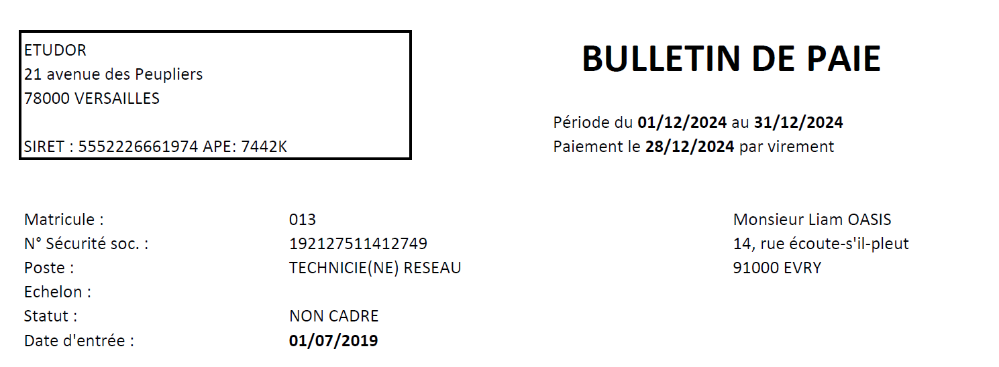
CHANGEMENT DE RÈGLE DE PRISE EN COMPTE DES RESSOURCES DE L’USAGER
TRIMESTRIALITÉ
Jusqu’à présent il était demandé à l’usager de déclarer les ressources sur le mois de perception sur son compte bancaire.
Désormais, les ressources prises en compte correspondent à la date de versement par l’employeur (ou l’organisme social) et non plus à la date de perception par l’usager.​
Dans cet exemple, le salaire du mois de décembre est versé par virement le 28 décembre.
Même si l’usager le reçoit au début du mois de janvier, le montant sera pris en compte sur le mois de décembre.

Slide 13
TRIMESTRIALITÉ
LE CHANGEMENT DE LA PÉRIODE DE RÉFÉRENCE
Les modalités de récupération des ressources des usagers auprès du dispositif de ressources mutualisé (DRM) ont un impact sur la période de ressources à prendre en compte.
En effet, les ressources du mois précédent ne sont pas disponibles dès le premier jour du mois «M».
Trimestre de référence M-3 / M-1 |  |  | Trimestre de droit
M-3 Décembre | M-2 Janvier | M-1 Février | Mars | Avril | Mai
Récupération
des ressources
de novembre et
visualisation fin décembre
Récupération
des ressources
de décembre et visualisation fin janvier
Récupération
des ressources
de janvier et visualisation fin février
Récupération
des ressources
de février et visualisation fin mars
Début mars les revenus de février ne seront pas disponibles pour calculer les droits
Les ressources de M-1 n’étant pas disponibles au 1er jour de M, la récupération des ressources au DRM requiert de vieillir (reculer) la période de référence, utilisée pour calculer les droits au RSA et à la PPA.

Slide 14
TRIMESTRIALITÉ
LE CHANGEMENT DE LA PÉRIODE DE RÉFÉRENCE
Après réforme
Le trimestre de référence passe de M-3/M-1 à M-4/M-2
Trimestre de référence M-4 / M-2 |  |  |  | Trimestre de droit
M-4 Novembre | M-3 Décembre | M-2 Janvier | Février M-1 | M Mars | Avril | Mai
Récupération ​
des ressources ​
d’ octobre et visualisation fin novembre​
Récupération
des ressources
de novembre et visualisation fin décembre
Récupération
des ressources
de décembre et visualisation fin janvier
Récupération
des ressources
De janvier et visualisation fin février
Début mars les revenus de janvier seront disponibles.
Exemple :
Avant la réforme, le trimestre de référence était décembre , janvier et février (M-3/M-1) pour calculer le droit mars, avril et mai.
Après la réforme le trimestre de référence est novembre, décembre, janvier (M-4/M-2) pour calculer le droit de mars, avril et mai.

Slide 15
TRIMESTRIALITÉ
LA BASCULE
La mise en œuvre de la réforme est généralisée à compter du 1er mars 2025, selon les trimestres de droit des allocataires.
La bascule* sera effective :
En mars pour les dossiers avec un trimestre de droit 03-04-05
En avril pour les dossiers avec un trimestre de droit 04-05-06
En mai pour les dossiers avec un trimestre de droit 05-06-07
*La bascule : passage des dossiers allocataires dans la nouvelle trimestrialité.

Slide 16
TRIMESTRIALITÉ
LA BASCULE
Le changement du trimestre de référence peut entrainer des perdants parmi les bénéficiaires de RSA, en particulier au moment de la bascule.
Pour limiter la baisse ou la perte du montant de RSA liée à la bascule dans la réforme, une mesure est mise en place.
Au moment de la bascule et uniquement pour ce trimestre, une comparaison est effectuée entre :
La moyenne mensuelle des ressources M-4/M-2
La moyenne mensuelle des ressources de M-3/M-2
et
La moyenne mensuelle la plus faible est retenue pour le calcul des RSA fictifs : cela s’appelle la « mesure compensatoire ».

Slide 17

LES RESSOURCES
LES RESSOURCES PRÉ-AFFICHÉES
PARTIE PRÉREMPLIE | PARTIE DÉCLARATIVE | AUTRES REVENUS
Les salaires Les indemnités journalières de sécurité sociale hors ATMP Les indemnités journalières d’accident du travail ou maladie professionnelle imposables ou non imposables Chômage Pension de retraite Pension d’invalidité Pré-retraite Revenus divers Allocation Journalière Proche Aidant | Revenus de travailleurs indépendants et micro-entrepreneurs Pensions alimentaires reçues Revenus perçus à l'étranger | Revenus évalués par le Conseil départemental (pour le RSA) Revenus capitaux mobiliers (Prime d’activité)
Cette catégorie de revenus sera préaffichée dans la déclaration trimestrielle (première étape) | Cette catégorie de revenus sera à déclarer par l’usager en deuxième partie de la déclaration trimestrielle | Cette catégorie de revenus est déjà connue (deuxième partie de la déclaration trimestrielle)
Pour les nouvelles demandes de RSA/PPA formulées lors de la téléprocédure :
La récupération automatique des ressources issues du DRM et leur pré-affichage n’est pas encore possible; l’allocataire doit toujours déclarer la totalité de ses revenus perçus pour le 1er trimestre de référence, et compléter les cases correspondantes.

Slide 18

LES RESSOURCES
LES RESSOURCES PRÉ-AFFICHÉES
Les ressources sont récupérées et pré-affichées lors de la déclaration trimestrielle en ligne si la personne :
Est connue sur le dossier concerné
Est présente au foyer
à la date de la démarche
Est connue au DRM et a des ressources à récupérer
Pour les catégories socio-professionnelles suivantes :
Gérant salarié
Artiste Auteur indépendant
Artiste Auteur salarié
Leurs revenus ne peuvent pas être récupérés et ne sont donc pas pré-affichés.
Les allocataires concernés doivent continuer à déclarer leurs revenus .

Slide 19
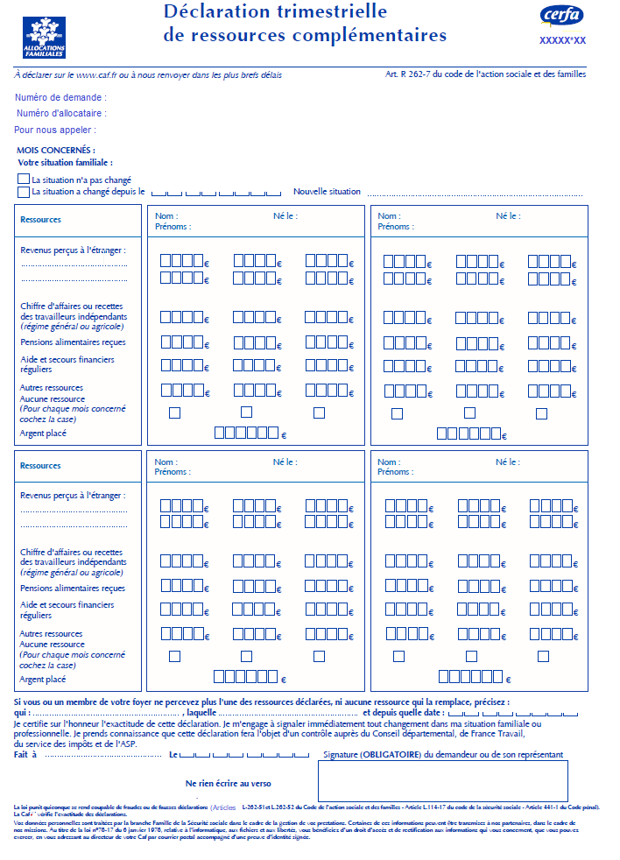
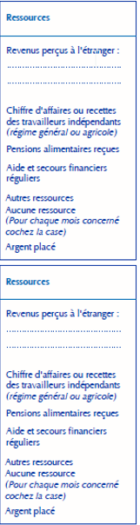
LES RESSOURCES
DÉCLARATION TRIMESTRIELLE PAPIER
NOUVEAUTE :
Création de la déclaration trimestrielle de ressources complémentaires, dite simplifiée, qui permet de demander à l’allocataire uniquement les ressources non récupérées au DRM.
Les revenus récupérés au DRM n’apparaissent pas sur ce document.
La déclaration trimestrielle complète papier (habituelle), continue quant à elle à être adressée si au moins un des membres du foyer n’a pas de numéro de sécurité sociale certifié ou est identifié dans une des catégories socio-professionnelles suivantes :
  - Micro-entrepreneur (auto-entrepreneur)
  Travailleur indépendant depuis moins de 2 ans
  Gérant salarié
  Artiste-auteur indépendant
  Artiste-auteur salarié

Slide 20
1er cas : l’usager valide sa declaration trimestrielle préremplie sans faire de modifications
2ème cas : l’usager souhaite apporter des modifications à sa déclaration trimestrielle
La consultation des ressources sur Mon Compte
CAF.FR

Slide 21
LE CAF.FR ​
LA DECLARATION TRIMESTRIELLE RSA/PPA
1er cas :
l’usager valide sa déclaration trimestrielle préremplie sans faire de modifications

Slide 22
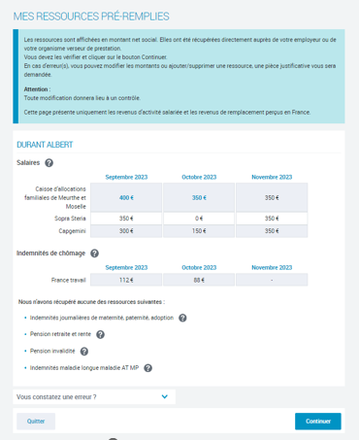
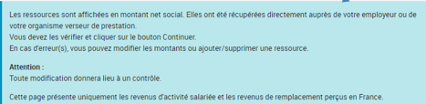

CAF.FR ​
LA DÉCLARATION TRIMESTRIELLE RSA/PPA
1er CAS
1étape : accès aux ressources préremplies
L’éditorial apporte des précisions sur :
les ressources affichées (uniquement celles perçues en France)
la possibilité de les modifier en cas d’erreur
toute modification donnera lieu à un contrôle.
Ressources récupérées
Des info bulles sont positionnées sur tous les types de ressources.
Le bouton « Quitter » amène vers un pop-up d'abandon de démarche.
Le bouton « Continuer » amène vers la page « Déclarer mes ressources trimestrielles » 2ème étape de la nouvelle téléprocédure

Slide 23
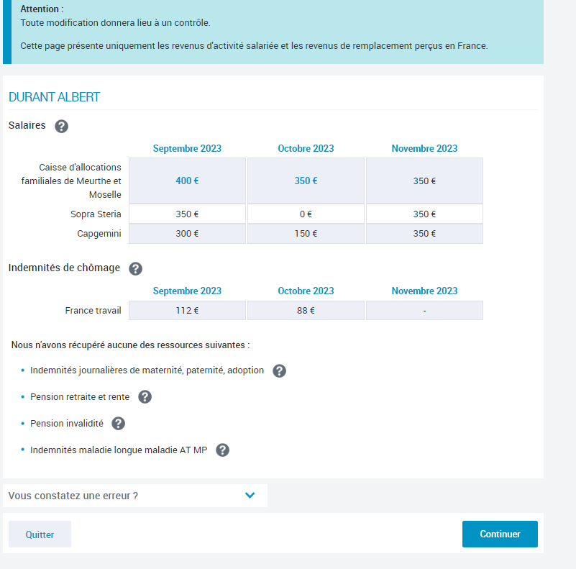
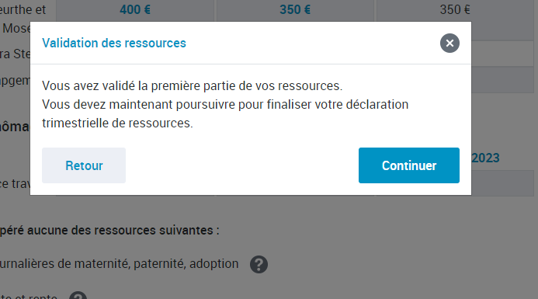
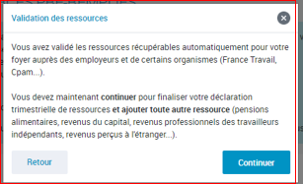
CAF.FR ​
LA DÉCLARATION TRIMESTRIELLE RSA/PPA
1er CAS
Validation des ressources préremplies
Ressources récupérées
Un message s'affiche pour l’informer que ses ressources récupérées sont validées et qu’il va accéder à la déclaration des autres revenus (non récupérés).
Au clic sur continuer, on accède à la partie déclarative

Slide 24
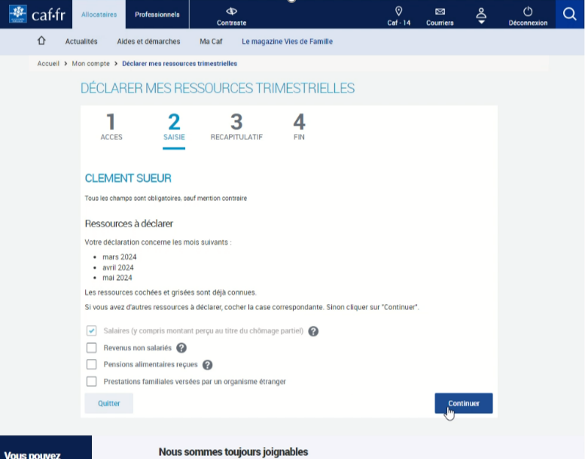
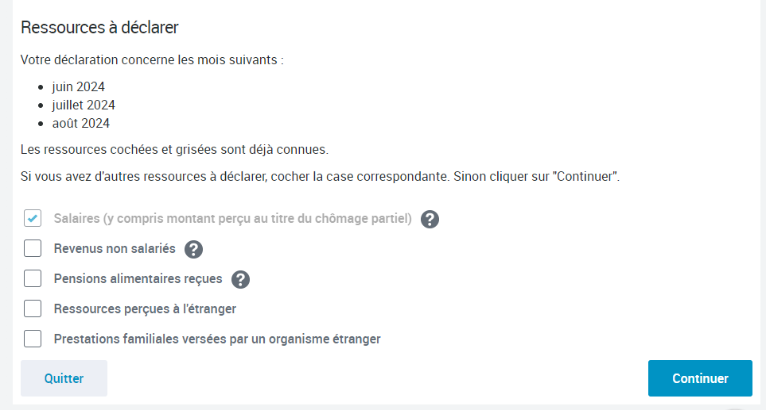
CAF.FR ​
LA DÉCLARATION TRIMESTRIELLE RSA/PPA
1er CAS
2ème étape : partie déclarative de la déclaration trimestrielle
Remarque : visuel présenté non définitif
L’usager doit sélectionner la nature des revenus qu’il souhaite déclarer.
Les natures de revenus déjà récupérés sont grisées et non sélectionnables.

Slide 25
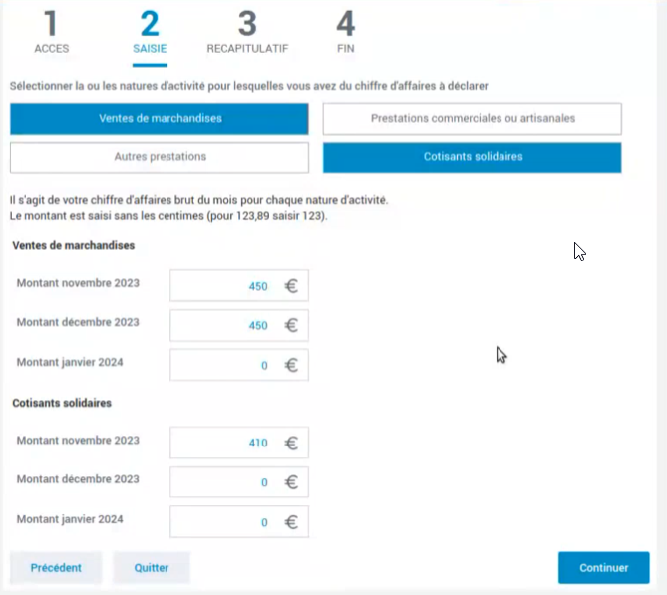
CAF.FR ​
LA DÉCLARATION TRIMESTRIELLE RSA/PPA
1er CAS
Partie déclarative de la déclaration trimestrielle
Une fois la sélection de la catégorie de revenus effectuée, un écran de saisie s’affiche pour les montants à saisir sur les 3 mois correspondants

Slide 26
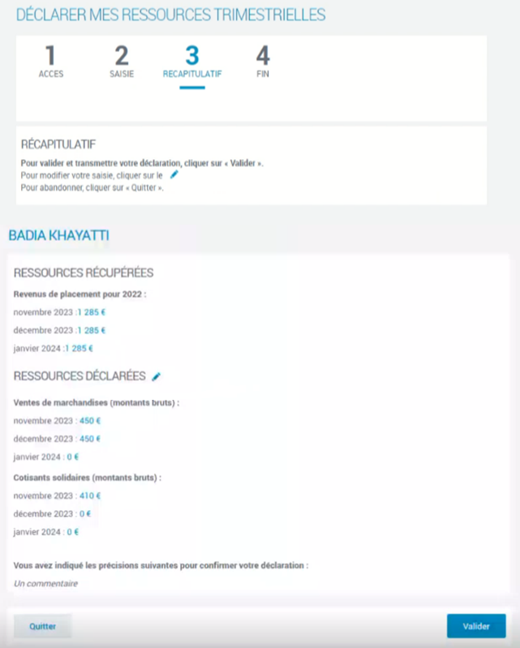

CAF.FR ​
LA DÉCLARATION TRIMESTRIELLE RSA/PPA
1er CAS
Partie récapitulative près confirmation des ressources
Une fois la saisie des ressources effectuée et au clic sur le bouton « Continuer », un récapitulatif des ressources trimestrielles récupérées et déclarées s’affiche à l’usager.
Les ressources récupérées sont non modifiables
Les ressources déclarées sont modifiables par le picto

Slide 27
CAF.FR ​
LA DÉCLARATION TRIMESTRIELLE RSA/PPA
2ème cas
l’usager souhaite apporter des modifications à sa déclaration trimestrielle

Slide 28
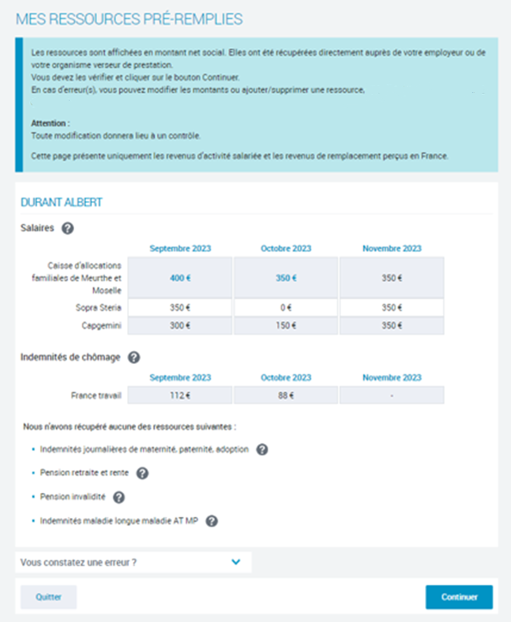
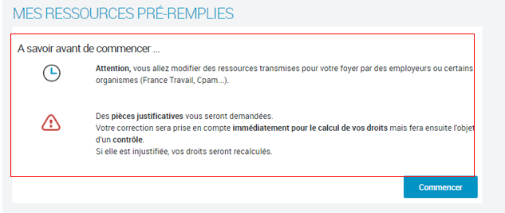
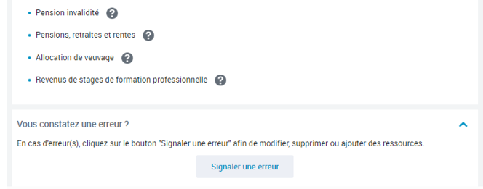
CAF.FR ​
LA DÉCLARATION TRIMESTRIELLE RSA/PPA
2ème cas : l’usager constate une erreur dans le montant des ressources restituées sur la page des ressources récupérées au DRM
Si l’usager est en désaccord avec un ou plusieurs montants, il peut créer un signalement qui sera transmis à une cellule experte pour analyse.
Il accède à cette fonctionnalité depuis la page des ressources préremplies.
La rubrique « Vous constatez une erreur » se déplie et l'usager peut réaliser un signalement par le bouton « Signaler une erreur ».
Un éditorial informe l’usager que des pièces justificatives seront demandées et que cette correction sera prise en compte immédiatement, mais fera ensuite l’objet d’un contrôle.

Slide 29
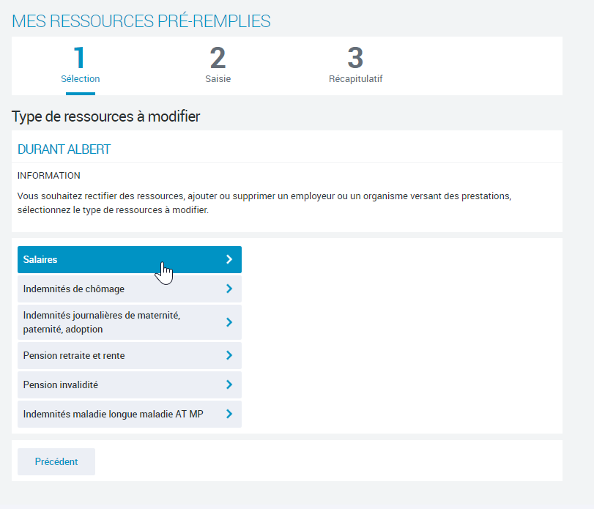
CAF.FR ​
LA DÉCLARATION TRIMESTRIELLE RSA/PPA
2ème CAS
Il doit sélectionner la nature des ressources qu’il souhaite modifier.
L'usager ne peut sélectionner qu'un type de ressources à modifier à la fois.
Remarque : quel que soit le signalement - modifier, rectifier des ressources, ajouter ou supprimer un employeur – l’allocataire doit toujours commencer par sélectionner le revenu concerné.

Slide 30
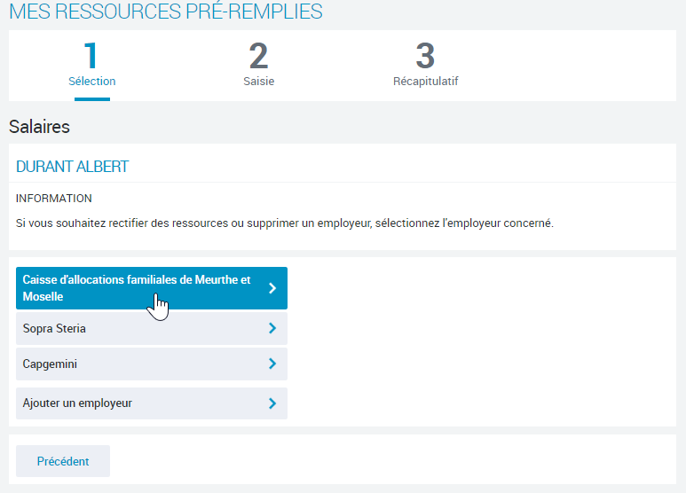
CAF.FR ​
LA DÉCLARATION TRIMESTRIELLE RSA/PPA
2ème CAS
Il sélectionne ensuite l’employeur ou l’organisme concerné par la modification de la ressource sélectionnée au préalable.

Slide 31
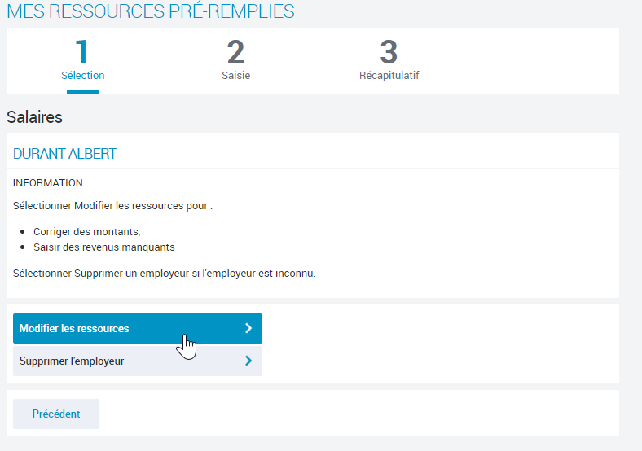
CAF.FR ​
LA DÉCLARATION TRIMESTRIELLE RSA/PPA
2ème CAS
L'usager peut réaliser 2 actions soit :
        Modifier des ressources
        Supprimer l'employeur.
Dans cette démonstration l’usager cliquera sur « Modifier les ressources »

Slide 32
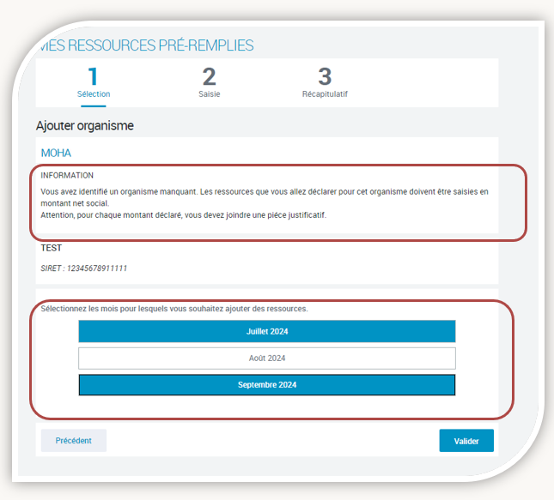
CAF.FR ​
LA DÉCLARATION TRIMESTRIELLE RSA/PPA
2ème CAS
Il sélectionne ensuite le ou les mois pour lesquels il souhaite modifier les montants récupérés.
On lui rappelle que les ressources corrigées doivent être en Montant Net Social et que pour chaque montant corrigé le bulletin de salaire doit être joint.
La raison sociale et le SIRET de l'employeur concerné sont affichés.

Slide 33
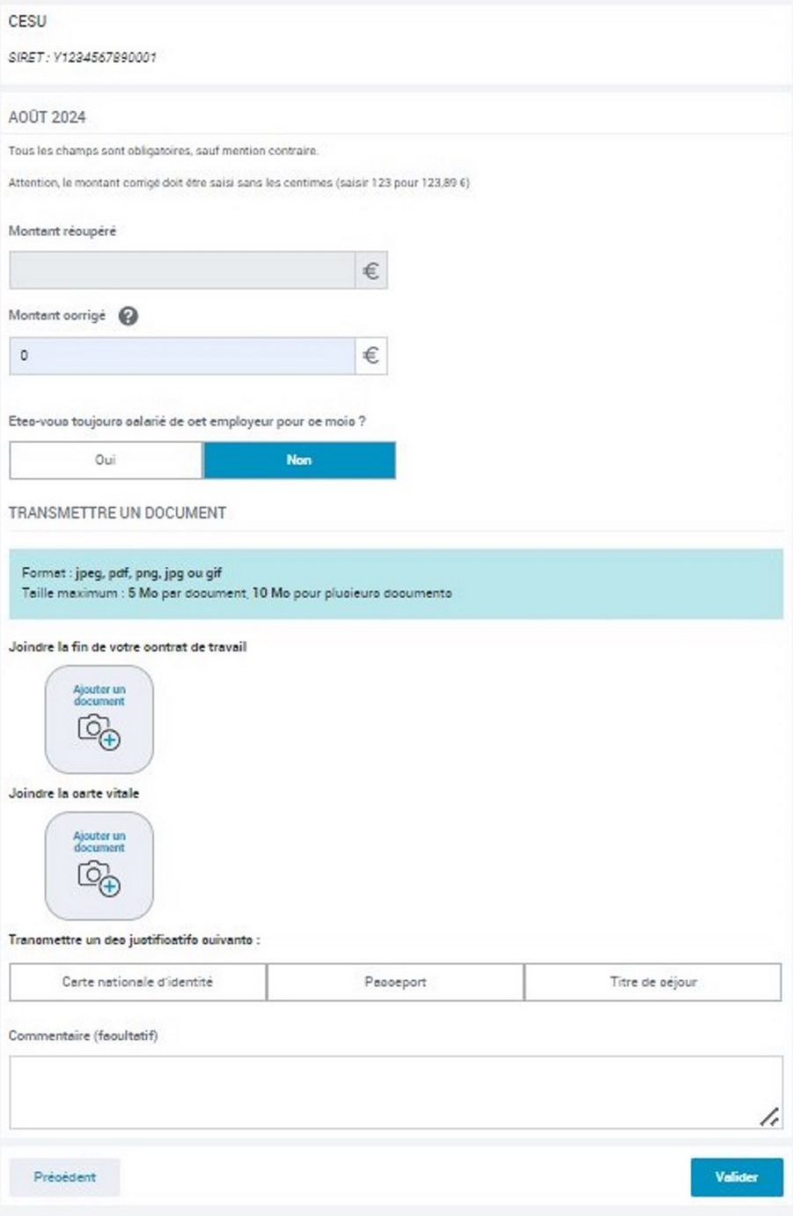
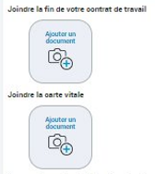
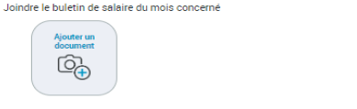
CAF.FR ​
LA DÉCLARATION TRIMESTRIELLE RSA/PPA
2ème CAS
L'usager doit apporter ses corrections sur les montants des mois sélectionnés.
Dans ce cas, il devra transmettre le bulletin de salaire ou le relevé de situation du mois concerné par la correction.
Il lui est demandé s’il est toujours salarié de l’entreprise, sinon il devra également fournir la fin du contrat de travail.
Il a également la possibilité d’écrire un commentaire
Attention ! Il n’y a pas de contrôle de cohérence effectué entre le document transmis et le document attendu.

Slide 34
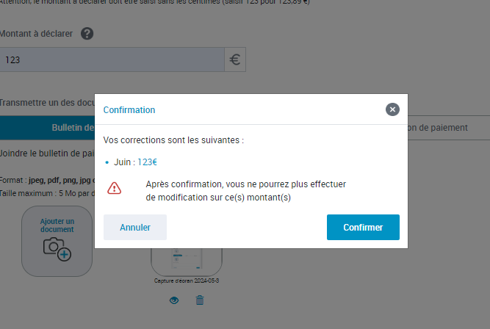
CAF.FR ​
LA DÉCLARATION TRIMESTRIELLE RSA/PPA
2ème CAS
Un message de validation du signalement s’affiche à la fin de la démarche.
Elle lui précise qu'après confirmation, ses corrections seront prises en compte pour le calcul de ses droits et qu’il ne pourra pas réaliser un nouveau signalement sur ces mêmes ressources.

Slide 35
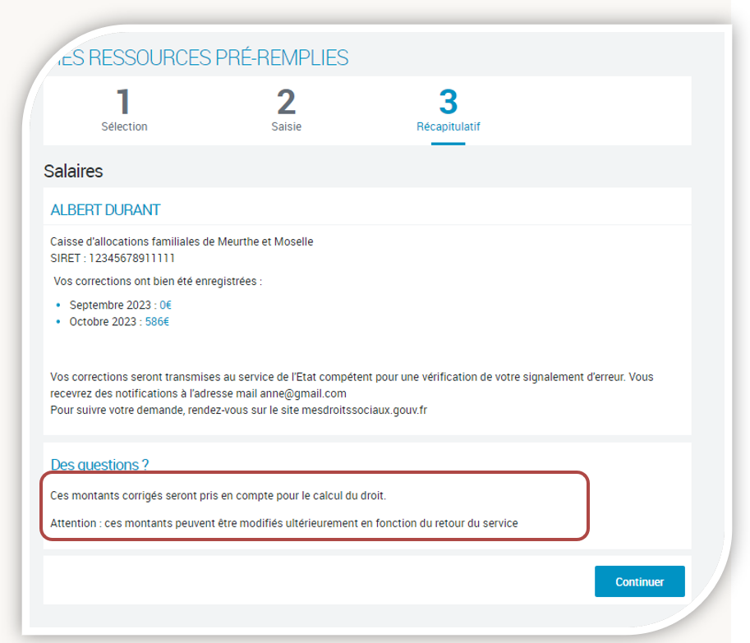
CAF.FR ​
LA DÉCLARATION TRIMESTRIELLE RSA/PPA
2ème CAS
La page récapitulative permet à l’usager de visualiser les signalements effectués.
Les modifications et les saisies obligatoires sont inscrites en bleu.
Si un commentaire a été saisi précédemment, celui-ci n'apparaitra pas.
Il est informé que les montants corrigés seront pris en compte pour le calcul de ses droits et qu’ils pourront être modifiés ultérieurement après retour d’analyse de la Cellule Experte Mutualisée (CEM).
A ce stade le signalement part auprès Portail Numérique des Droits Sociaux

Slide 36
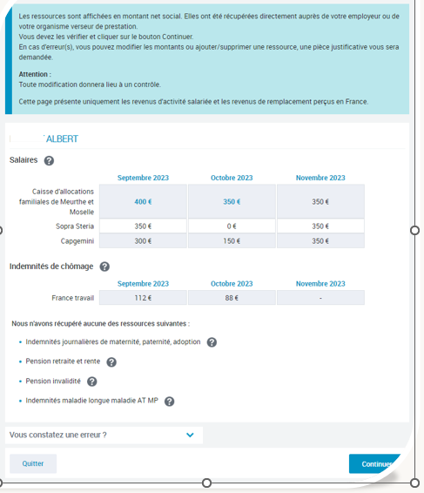
CAF.FR ​
LA DÉCLARATION TRIMESTRIELLE RSA/PPA
2ème CAS
Après validation, l’usager revient sur la page de restitution avec les modifications qu’il aura apporté en bleu.
A ce stade, l'usager peut
les valider en cliquant sur « Continuer » ou
réaliser un nouveau signalement en cliquant sur «Vous constatez une erreur ? »
En cliquant sur « continuer » il accède à la 2ème étape de la déclaration trimestrielle, la partie déclarative : la déclaration des revenus non récupérés.

Slide 37
CAF.FR ​
CONSULTATION RESSOURCES
Consultation ressources dans l’espace « Mon compte »

Slide 38
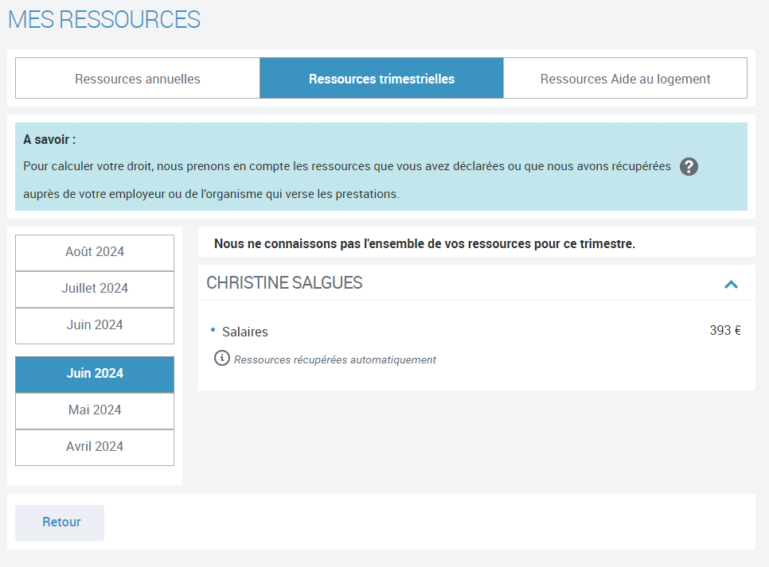
CAF.FR ​
CONSULTATION RESSOURCES
Au moment du passage dans la réforme, les ressources affichées seront celles de M-4 à M-2.
1 mois apparaitra en doublon du fait du décalage de la trimestrialité.
Un nouvel édito informatif est affiché.
Il informe l’usager que les ressources que nous prenons en compte sont celles qu’il a déclaré ou celles que nous avons récupérées directement auprès de l’employeur ou de l’organisme de prestations.
Janvier 2025
Décembre 2024
Novembre 2024
Novembre 2024
Octobre 2024
Septembre 2024

Slide 39
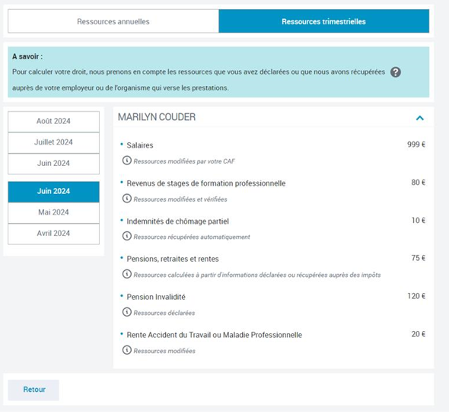
CAF.FR ​
CONSULTATION RESSOURCES
Janvier 2025
Décembre 2024
Novembre 2024
L’usager pourra consulter la façon dont ses ressources ont été récupérées.
Novembre 2024
Octobre 2024
Septembre 2024

Slide 40
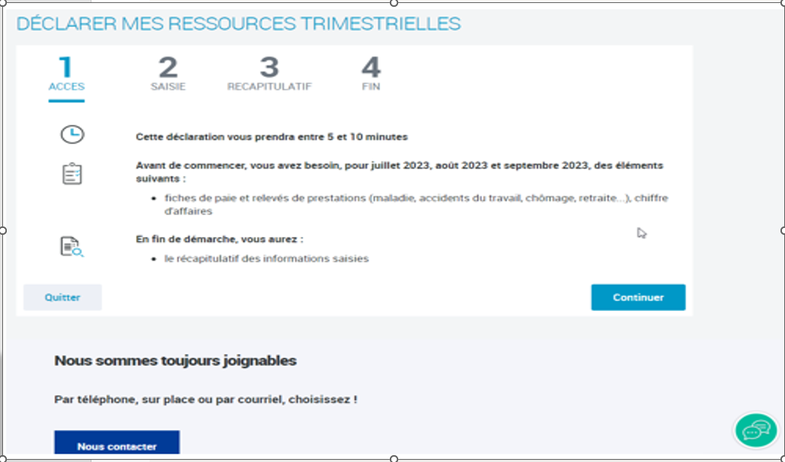
CAF.FR ​
CHATBOT
Le chatbot est adapté avec les éléments de la réforme.

Slide 41
LEXIQUE
ADOSSEMENT : Prise en compte/récupération des revenus auprès du Dispositif de Ressources Mensuelles pour le Revenu solidarité active, la Prime d’activité et les aides au logement.
CEM : Cellule experte mutualisée, composée d’agents de la Cnav et des Urssaf experts des données sociales.
CAF NON-PRÉ SÉRIE (NON-PILOTE): Caf restant dans le système actuel dans l’attente de la généralisation.
CAF PRÉ SÉRIE (PILOTE) : Caf conduisant l’expérimentation de la réforme et de ses évolutions.
DGFIP : La Direction générale des Finances publiques.
DRM : Dispositif des ressources mensuelles.
DSN : Déclaration sociale nominative est une déclaration en ligne. Elle repose sur la transmission unique, mensuelle et dématérialisée des données issues de la paie et sur des signalements d’évènements.
MNS : Montant net social.
PASRAU : Prélèvement à la source des revenus autres.
PÉRIODE DE RÉFÉRENCE : Période de prise en compte des ressources pour le calcul d’un droit.
PNDS : Le portail numérique des droits sociaux.

Slide 42


À
BIENTÔT !

